Slide 1
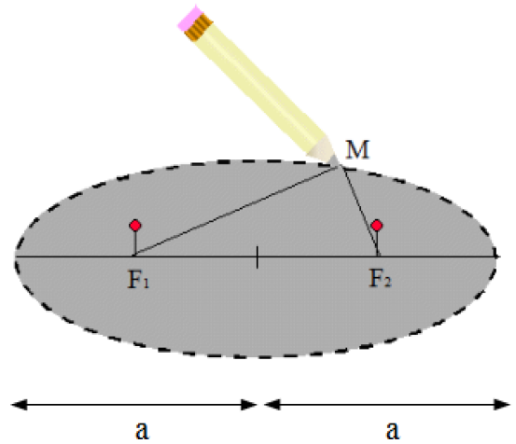
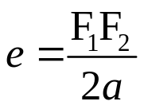
L’éllipse
Une ellipse est l'ensemble des points du plan qui vérifient la relation :
F₁M + F₂M = 2a
F₁ et F₂ sont appelés les foyers de l'ellipse ;
a est le demi grand axe de l'ellipse.
On appelle excentricité le rapport :
(avec 0 ≤ e < 1)
Remarque : le cercle est une ellipse d'excentricité e = 0.

Slide 2
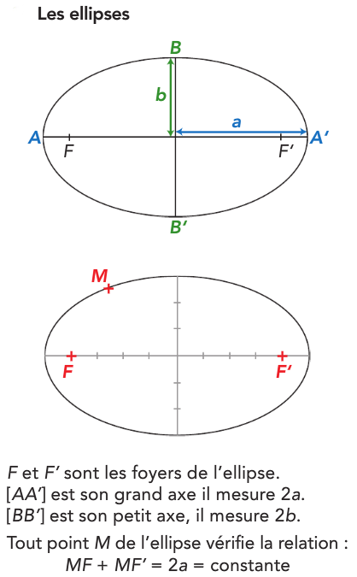
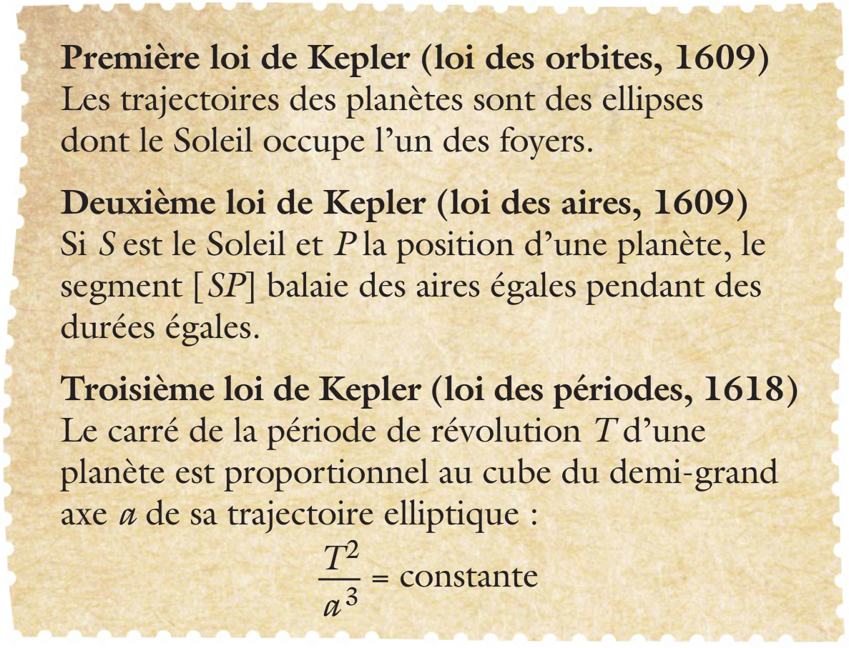
Les trois lois de Kepler

Slide 3
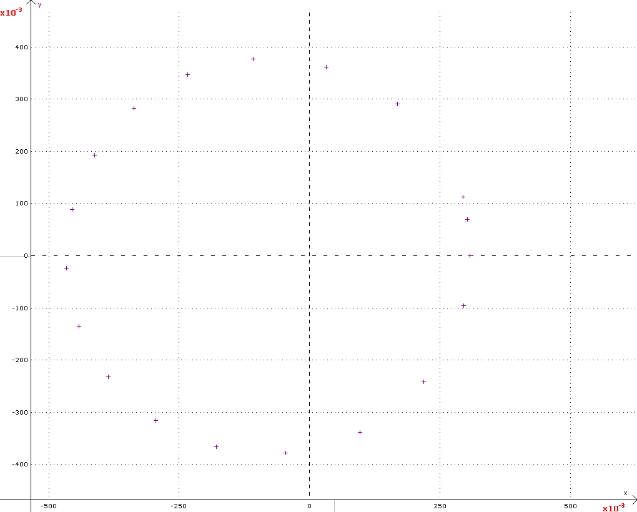
SM + S’M = ?
•
M
PA = 2a
A •
•
S’
•
O
•
S
• P
•
M’
SM’ + S’M’ = ?

Slide 4
M₆ (t₆ = 30 j) •
• M₂ (t₂ = 10 j)
M₈ (t₈ = 40 j) •
•
•
S
• M₀ (t₀ = 0 j)
M₁₁ (t₁₁ = 55 j) •
M₁₃ (t₁₃ = 65 j) •

